Slide 1
RADIÔMICA NO CÂNCER DE PULMÃO
CORRELAÇÃO DA RADIÔMICA, PATÔMICA E GENÔMICA
Dra. Júlia Amaral de Carvalho
Dimagem, CSD e Hospital Adventista de Belém

Slide 2
Declaração de Conflito de Interesse
Dra. Júlia Amaral de Carvalho afirma não ter conflito de interesse a declarar
Exigência da RDC Nº 96/08 da ANVISA

Slide 3
CRONOGRAMA
HISTÓRIA
CONCEITO
ETAPAS
CORRELAÇÃO
MULTI-ÔMICA
LIMITAÇÕES E AVANÇOS
CONCLUSÃO

Slide 4
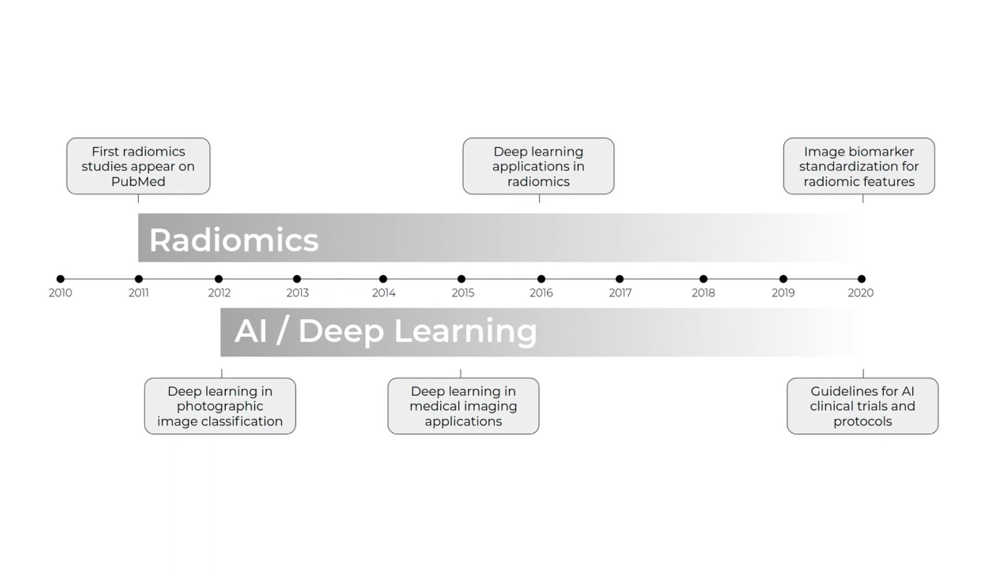
HISTÓRIA
Área relativamente nova e emergente na medicina.
Início dos anos 2000 – avanços na tecnologia das imagens médicas (TC e RM) – aquisição de imagens de alta resolução.
2003 – “radiogenômica” – conceito inicial - Baumann M .
2012 - termo “radiômica” – artigo V.Kumar e colaboradores – descreveu a análise de textura de imagens médicas como método para extrair informações diagnósticas e prognósticas ocultas.
Notes:
Baumann M (oncologista Alemão).
O conceito inicial de radiomics foi proposto por Baumann M, oncologista alemão, em 2003, que se debruçou apenas sobre a relação específica entre expressão gênica e radiossensibilidade de tumores e foi denominada como "radiogenômica

Slide 5
CONCEITO
Novo campo da ciência médica. Nova ferramenta víável e inestimável valor na prática clínica.
Área interdisciplinar da medicina.
Conversão de imagens em dados de dimensões superiores e a subsequente exploração desses dados
Extração (automatizada ou semi-automatizada) e análise de informações quantitativas a partir de imagens médicas (TC, RM e PET/CT).
Papel importante na medicina personalizada e de precisão.
Objetivo ⇨ Identificar padrões, características e biomarcadores ocultos (decodificar fenótipos) nas imagens úteis para:
Diagnóstico
Prognóstico
Avaliação de resposta terapêutica
Personalização de ttos

Slide 7
WORKFLOW
5 ETAPAS

Slide 8
RADIÔMICA NO CÂNCER DE PULMÃO
Objetivo: decodificar as características do ca de pulmão.
Meio ideal para capturar a heterogeneidade tumoral de forma não invasiva.
Utilidade clínica - manejo do Ca de Pulmão:
Detecção do nódulo
Classificação
Avaliação histopatológica
Avaliação genética /correlação com a genômica
Estadiamento clínico
Avaliação de resposta ao tto
Previsão de prognóstico e sobrevida (global e livre de doença).

Slide 9
RADIÔMICA NO CÂNCER DE PULMÃO
Principais aplicações:
Biópsia virtual:
Aborda a heterogeneidade intratumoral, mutações em evolução e amostra inadequada
Previsão de forma não invasiva da histologia tumoral e mutações condutoras = ajudar no planejamento terapêutico
Predição de resultados/desfechos clínicos:
Prognóstico do paciente, a resposta ao tratamento, a recorrência ou progressão da doença e os efeitos colaterais do tratamento

Slide 10
RADIÔMICA NO CÂNCER DE PULMÃO
WORKFLOW:
Passo 1. Aquisição das imagens:
TC é o método mais utilizado. Protocolos básicos de rotina.
Maioria análise retrospectiva.
Formato da imagem DICOM.
Passo 2. Segmentação da imagem/tumor:
ROI = região de interesse
Manual, semi-automática ou automática.
Segmentação dos nódulos pulmonares = detecção da densidade
Nódulos sólidos = mais fácil
Nódulos subsólidos (PGGO e PSN) = mais difícil (para seleção automática e semi-automática).

Slide 11
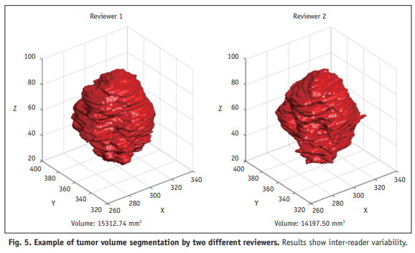
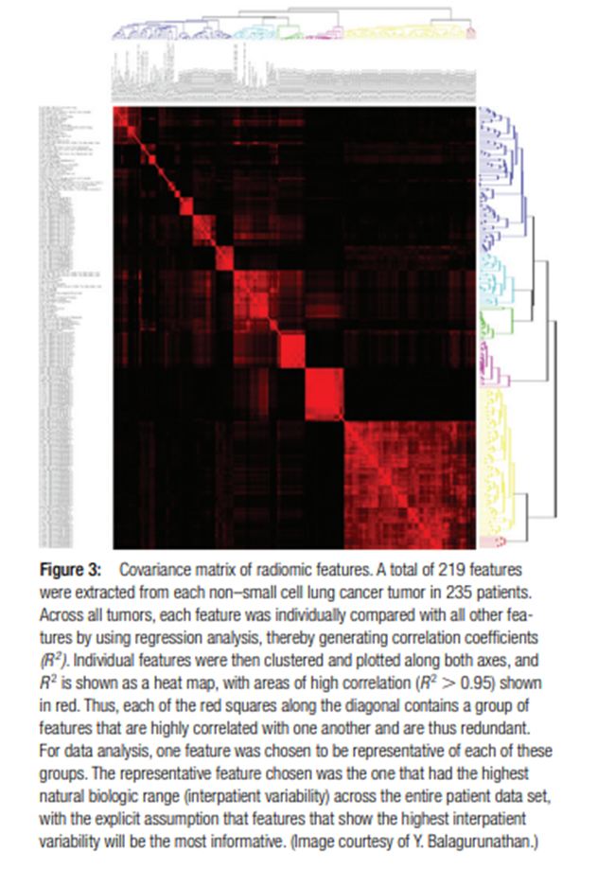
RADIÔMICA NO CÂNCER DE PULMÃO
PASSO 3. Extração das características da imagem:
2D = corte único
3D = volume tumoral total = melhor para exploração da heterogeneidade intratumoral
Características extraídas podem ser:
Semânticas = léxico radiológico = tamanho, forma, padrões de densidade etc.
Agnósticas = 1ª ordem e ordem superior
1ª ordem: energia, entropia etc.
Ordem superior: derivadas de Wavelet e Laplaciana de dados filtrados Gaussianos.
Complexidade espacial, análise textural, etc.
Parâmetros agnósticos foram mais importantes para a previsão da mutação do EGFR no Ca de pulmão não pequenas células (NSCLC).
Os dois tipos são indispensáveis na radiômica.
Notes:
IMAGE BIOMARKER STANDARDIZATION INITIATIVE IBSI (2020) 169 RECURSOS COM DEFINIÇÃO PADRÃO E REPODUTIBILIDADE COMPRAVADA.

Slide 12
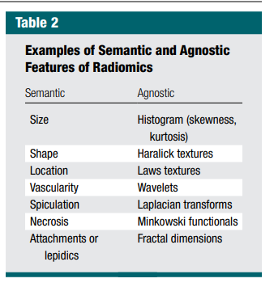
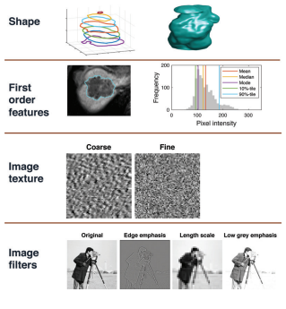
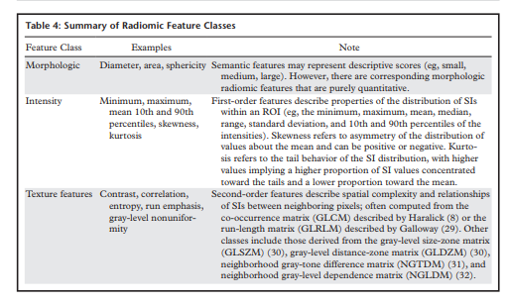

Slide 13
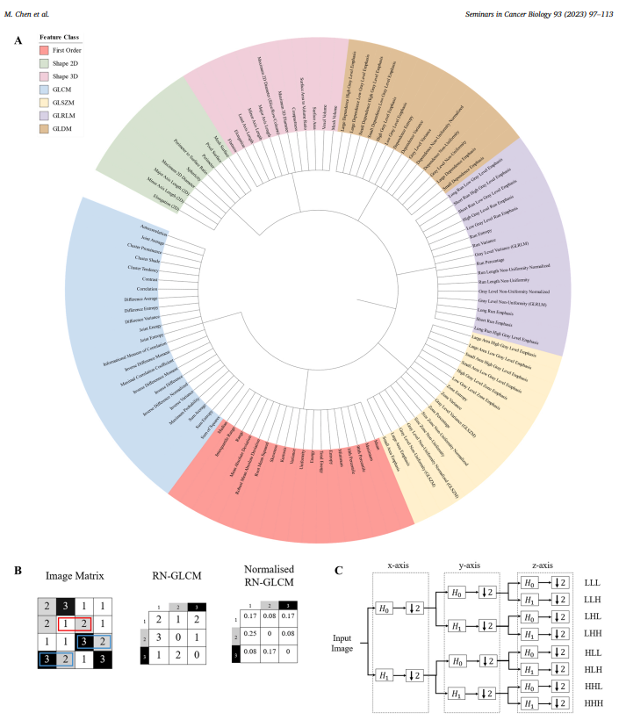
Notes:
Pacote de código aberto - Pyradiomics – 1500 características (características agrupadas por classe)

Slide 14
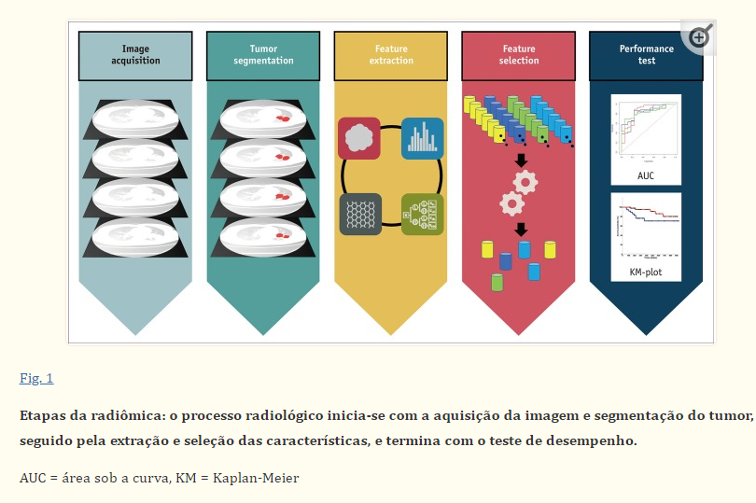
RADIÔMICA NO CÂNCER DE PULMÃO
PASSO 4. Análise dos dados:
Vários modelos de análise: SVM, regressão logística, Xgboost, GBDT, floresta aleatória, etc.
PASSO 5. Seleção das características, desenvolvimento dos modelos, teste de desempenho e aplicação clínica.

Slide 15
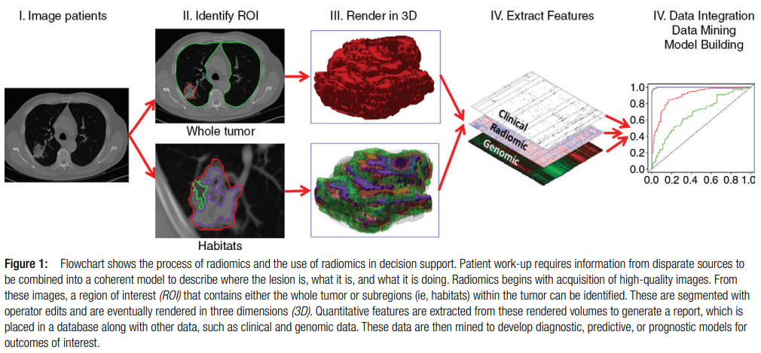

Slide 16
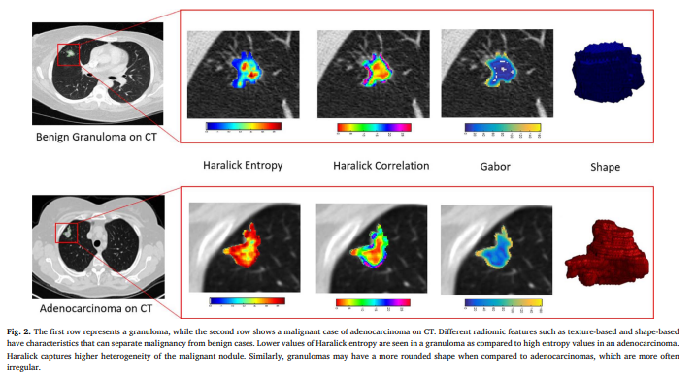
Notes:
Granuloma menor entropia
Menor heterogeneidade texural intratumoral
Forma mais regular redonda

Slide 17
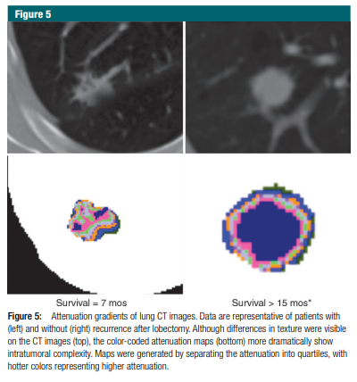
Notes:
Maior heterogeneidade textural intratumoral contornos mais irregulares = maior taxa e recorrência e menor sobrevida global

Slide 18
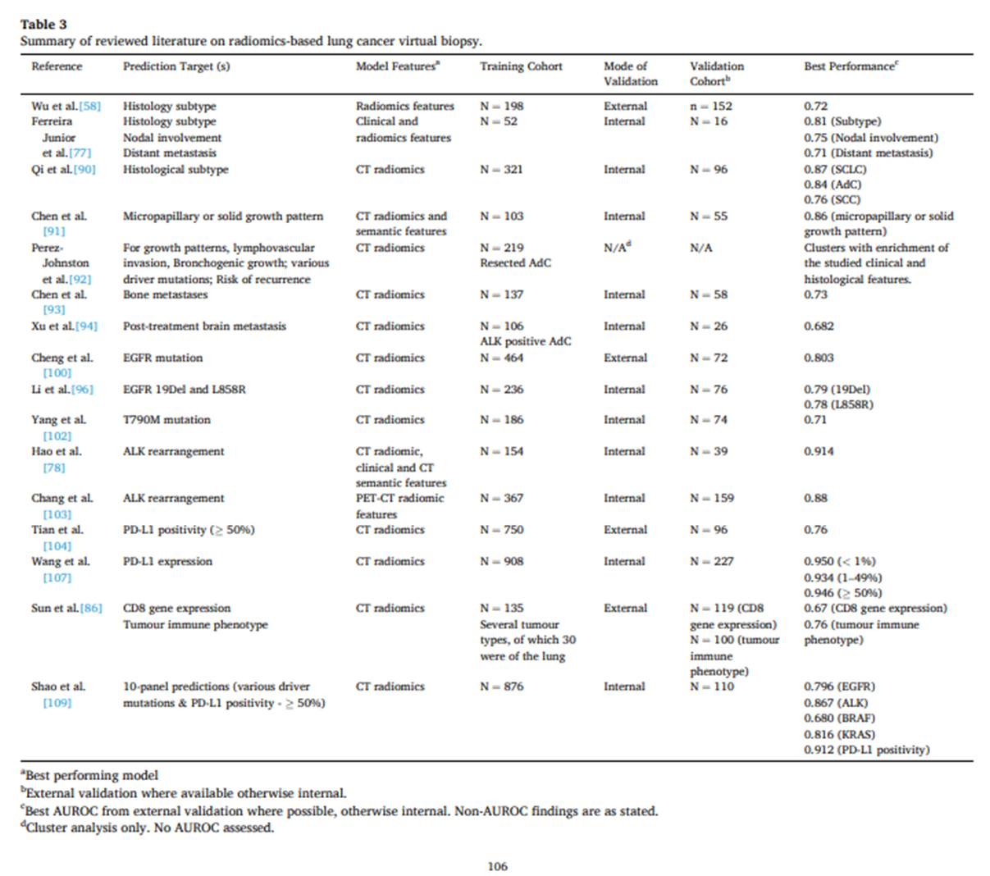

Slide 19
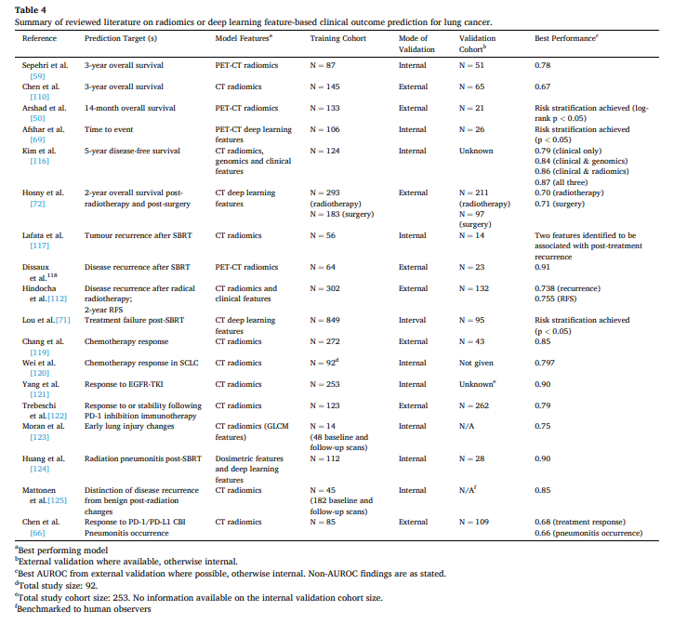
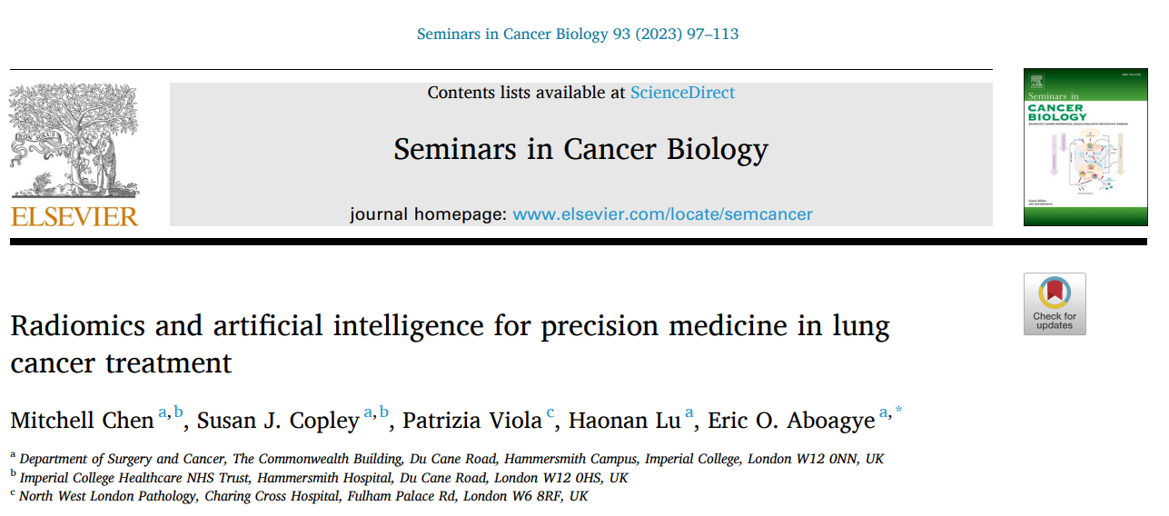

Slide 20
MULTI-ÔMICA

Slide 21
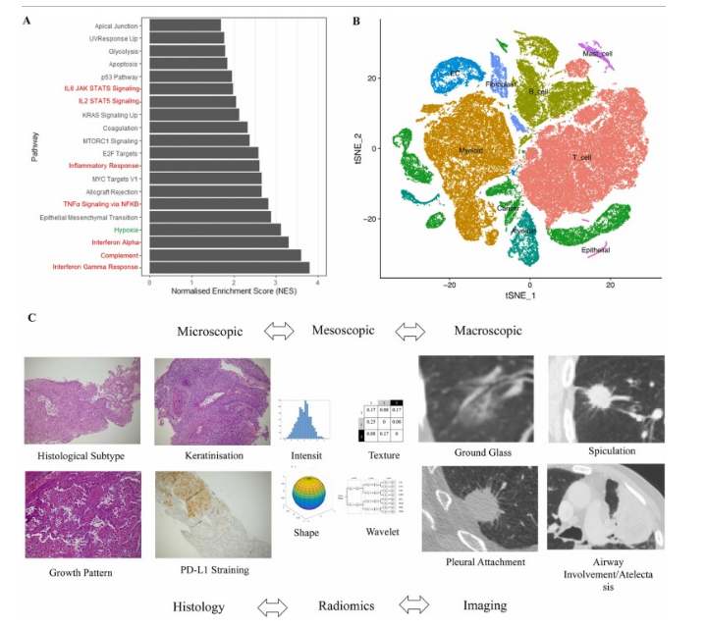

Slide 22
Notes:
ESTUDO ASSOCIAÇÃO DE CARACTERÍSTICAS (ANÁLISE) DA RADIOMICA E DA PATOMICA EM PACIENTE COM CANCER DE PULMAO NÃO PQUENAS CELULAS TARATDOS COM IMUNOTGERAPIA.
AVALIAÇÃO FINAL (SOBREVIDA GLOBAL . SOBREVIA LIVRE DE DOENÇA E CONTAGEM E DISTRUIÇÃO DECELS CD8

Slide 24
LIMITAÇÕES E AVANÇOS
Reprodutibilidade / Padronização
IBSI (2020)- 169 recursos padrões com reprodutibilidade comprovada.
Inserção no fluxo de trabalho
Atualização / Manutenção (Controle de Qualidade)
Diretrizes - RQS (Score de Qualidade Radiômica).
Regulamentação
Dados escassos no SCLC.
IA - “Deep Learning”- ferramenta valiosa.
Radiômica Delta.
Notes:
Falta de critérios e uniformidade dos parâmetros de aquisição das imagens – afetando as características extraídas.
Falta padronização na seleção e segmentação da lesão - quando manual é mais variável (variação interobservador).
Falta de critérios e uniformidade dos parâmetros de aquisição das imagens tomográficas.
Falta padronização na seleção e segmentação da lesão.
Variação na seleção das características extraídas.
Estudos retrospectivos.
Carência de validação externa.
Resumindo falta padronização da metodologia e dos relatórios.
Reduzindo a consistência e reprodutibilidade dos estudos.
Cada estudo seleciona suas próprias características extraídas.
there is little work on SCLC radiomics which is likely due to a combination of limited available treatment options, and segmentation difficulty, as many SCLC are centrally located when diagnosed and tend to have contiguous nodal and/or mediastinal masses.
IBSI = DIVULGAR CONSULTAR LISTA DE CARACTERÍSTICAS RADIOLÓGICAS COM REPRODUTIBILIDADE COMPRAVADA -2020 MAIS DE 169 RECURSOS
DIRETRIZES PARA REALIZAÇOES DAS PESQUISAS EM RADIOMICA EM CONFORMIDADE COM A RQS (SCORE DE QUALIDADE RADIOMICA)
TRIPOD (DIRETRIZES DE RELATO QUE COBREM A MAIORIA DOS ESTUDOS DE RADIOMICA)
NORMALIZAÇÃO E HARMONIZAÇÃO DOS RECURSOS- COMBAT

Slide 25
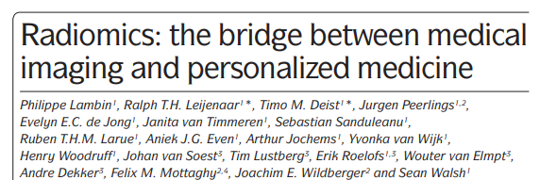
CONCLUSÃO
“Nesse sentido, a radiômica pode ajudar os radiologistas a descobrir e desvendar essas importantes informações tumorais embutidas nas imagens médicas. Acreditamos que a radiômica não substituirá o papel do radiologista; Em vez disso, a radiômica se tornará uma ferramenta poderosa para os radiologistas e uma estratégia para melhorar o conhecimento da biologia tumoral e desenvolver substitutos através da imagem para testes genéticos servindo para a evolução da medicina de precisão.”
“A ponte entre a medicina da imagem e a medicina personalizada”
“As imagens são mais do que figuras ou fotos, são dados”

Slide 26
obrigadA!
julia.am.carvalho@gmail.com

